Slide 1
5. September 2022 – 19. September 2022

Slide 2
Agenda for Day 9
1 | Vehicle Dynamics & Actuation Part I | 08:30 – 09:30
 | Break | 09:30 – 09:35
2 | Vehicle Dynamics & Actuation Part II | 09:35 – 10:35
 | Break | 10:35 – 10:45
3 | Measurement Technology | 10:45 – 11:45
 | Break | 11:45 – 11:50
4 | Longitudinal Dynamics Control | 11:50 – 12:50
 | Break | 12:50 – 13:30
5 | Lateral Dynamics Control | 13:30 – 14:30
 | Break | 14:30 – 14:35
6 | Wrap-Up, Q&A and Discussion | 14:35 – 15:35
 | Break | 15:35 – 15:40
7 | Examination | 15:40 – 16:40
8 | Farewell & Certificates | 16:40 – 17:00

Slide 3
Fundamentals
Measurement Technology
Aachen, 29. April 2024
Gergely Bilkei-Gorzo, M.Sc.

Slide 4
Learning Objectives
Fundamental knowledge of measurement technology
Understanding the function principle of relevant sensors and their application in automotive measurement technology
Fundamental understanding of digital data processing and data digitalization
...

Slide 5
Sensors and Measurement Technology
Sensor Examples
Data Processing and Logging

Slide 6
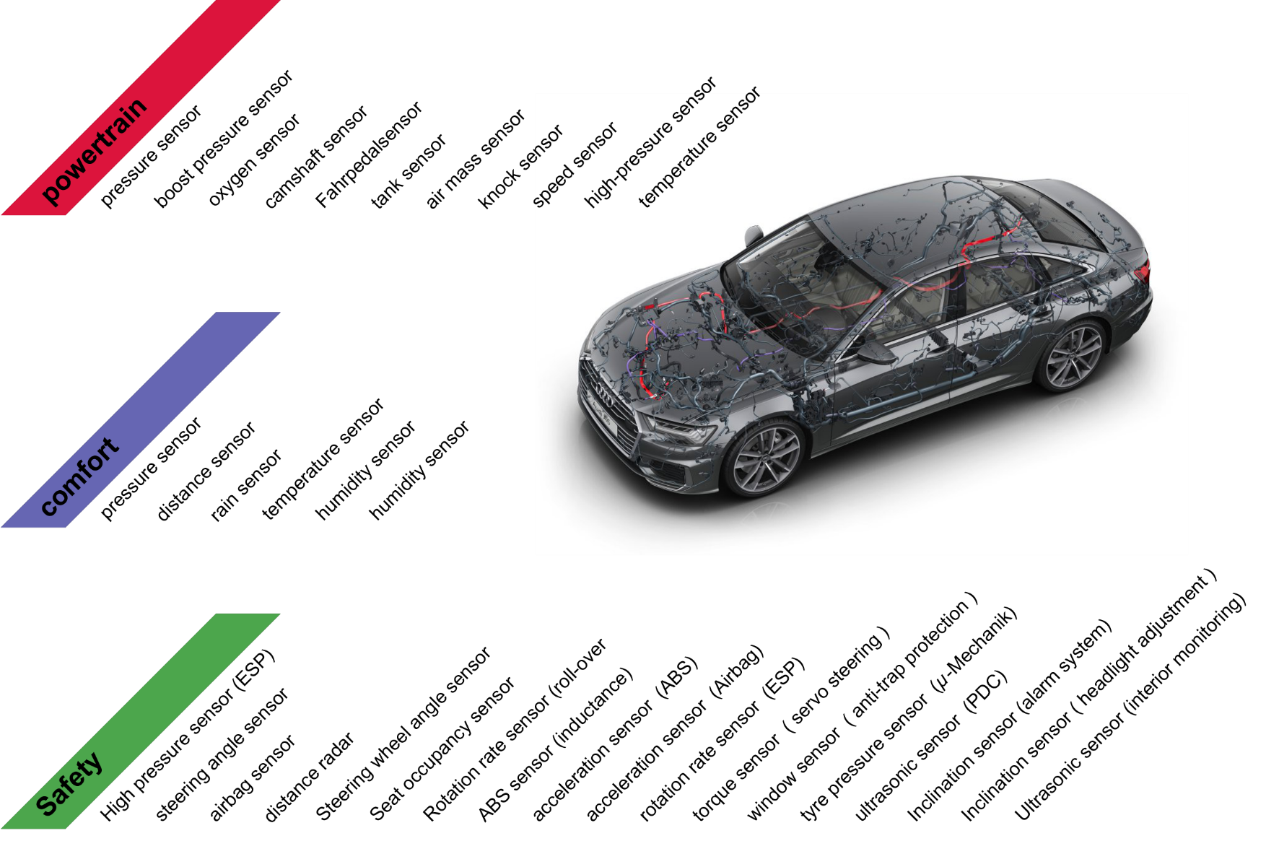
Sensors and Measurement Technology
Applications of Sensors in Vehicles
Notes:
Ladedrucksensor, Lambdasonde, Nockenwellensensor, Fahrpedalsensor, Tanksensor, Luftmassensensor, Drehzahlsensor, Temperatursensor, Hochdrucksensor
Abstandsensor, Regensensor, Feuchtigkeitssensor
Hochdrucksensor (ESP), Lenkwinkelsensor, Airbagsensor, Lenkradwinkelsensor, Beschleunigungssensor, ABS-Sensor,

Slide 7
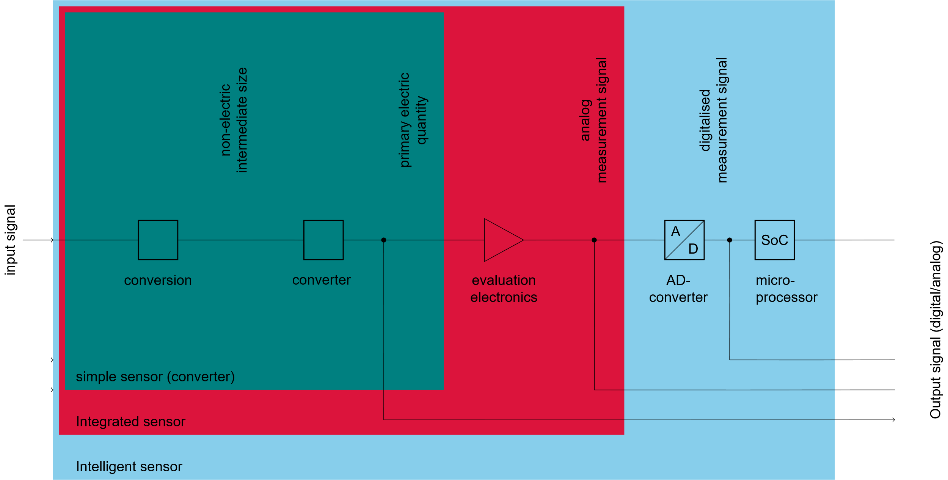
Sensors and Measurement Technology
Integration level of sensors
Notes:
Nur detektieren → einfacher Sensor
Mit Signalkonditionierung, z.B. auswerte Elektroniks → Integrated sensor
Mit weitere digitale Signalverarbeitung → Intelligenz Sensor
A measurement pickup or sensor being the first element in a measuring circuit must meet several requirements:
1. Conversion of the dimension to be measured (often mechanical) into an intermediate dimension for which a direct measuring relationship exists,
2. Generation of one of these dimensions into an equivalent electrical signal - primary electrical dimension: resistance, voltage, current.
Sensors which meet the first two requirements are also called transducers or sensors with discrete configuration.
3. Adaptation of the primary electrical signal for further processing. An electronic evaluation unit which can fulfil one or several of the following requirements apart from the amplification of the signal is used:
· Compensation of zero point fluctuations,
· Filtering out disturbances,
· Linearization of the measurement signal,
· Adaptation and switching of the measuring range,
· Standardization of the output signal.
A sensor which meets these requirements is called an Integrated Sensor.
4. Conversion of the analogue output signal into a digital signal. This task is fulfilled by an analogue-digital converter. If the A/D converter is integrated into the sensor housing together with the electronic evaluation unit, a special variety of the integrated sensors result.
5. Processing of the input signal using a microcomputer. The following potentials appear:
· Monitoring and logging of measuring data in the sensor,
· Transmission of an alarm, if a borderline case is achieved, and if necessary an independent emergency shutdown for protection from damage or by activating a redundant system,
· Simultaneous output of several signals (for example, displacement and in addition by differentiation, the velocity),
· Integration of several transducers into a single sensor and the simultaneous evaluation of measurement signals (for example in multi-component force sensors, that sense the force vector or the driving dynamics cluster at the centre of gravity of vehicle as in ESP),
· Potential for the re-configuration of the sensor, for example for the conversion of the transfer characteristics on demand.
These sensors are called Intelligent Sensors (Smart Sensors). A

Slide 8
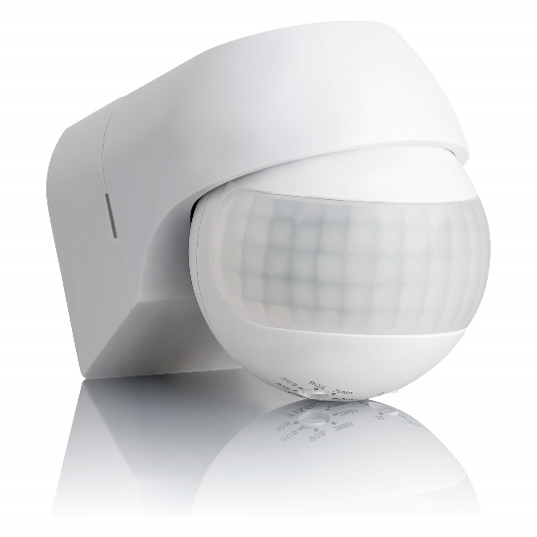
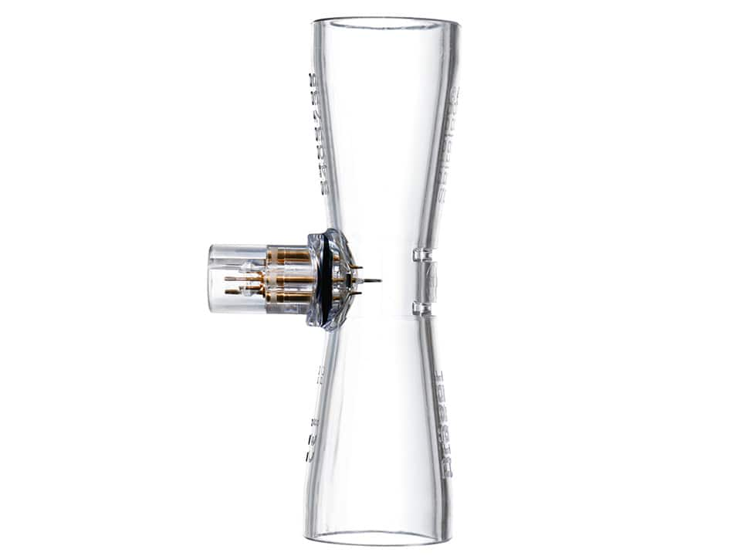
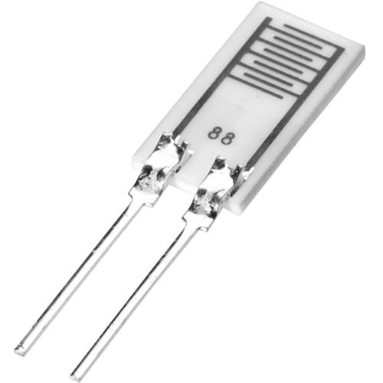
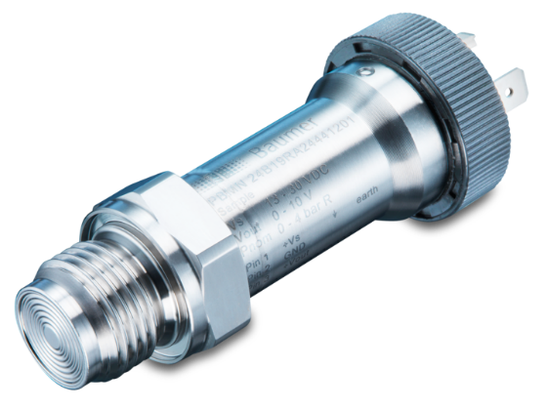
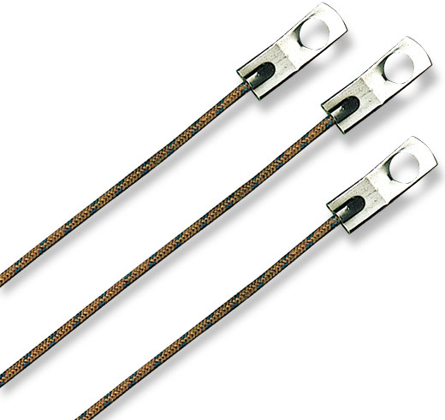
Sensors and Measurement Technology
Simple Sensor
Conversion of quantity to be measured into an intermediate quantity for which there is a direct relationship.
Type of simple sensors
Digital – simple on/off sensor, output is “0” or “1”
e.g. Motion detector, distance detector
Analog – current output or voltage output
Pressure, flow, humidity, temperature
[5]
[1]
[3]
[2]
[4]
Notes:
Viele Klassifizierung beim einfachen Sensor:
z.B. Art des Signalausgang: Digital und Analog
Digital Sensor gibt 0 / 1 as Ausgabe, perfekt um die Bewegung zu detektieren. Order ob der Schwellenwert erreicht oder nicht
Analog Sensor: output kontinieurlich,
Strom output. Laden in Zeit: Vorteil: unsensibel zu Rauschen
e.g. Water pressure 4 – 20 mA current loop
Pressure sensor: force → voltage
Strömungssensor: Flussigkeit oder Gasen

Slide 9
Sensors and Measurement Technology
Integrated Sensor
Conversion of quantity to be measured into an intermediate quantity for which there is a direct relationship.
Generation of an electrical signal: digital & analog
Adaption of the electrical signal obtained to further processing.
Evaluation electronics are used which, in addition to signal amplification, can also meet one or more of the following requirements:
Zero-point compensation
Filtering out of interfering signals
Linearization of the measurement signal
Measuring range adjustments and switching
Normalization of the output signal
Signal processing can be analog or digital
Notes:
Signalkonditionierung, standard ist Verstärkung usw.
Außer Verstärkung gibt es
Null-offset, Filtern von Störsignalen
Verstärkung und Linearisierung von Mess signalen
Messbereichanpassung und umschaltung
Datenverarbeitung kann analog oder digital erholgen.

Slide 10
Sensors and Measurement Technology
Smart Sensor
In addition to integrated sensor:
Conversion of the analog signal into a digital signal
Further processing of the input signal using a microcontrollers
Monitoring and logging of measurement data in the sensor
Transmission of an alarm condition if a limit is reached and, under certain circumstances, subsequent automatic emergency shutdown to protect against destruction,
Simultaneous output of several signals (e.g. displacement and by differentiation additionally output of speed to the same or to a control computer assigned to another system),
Combination of several converters in one sensor and common evaluation of the measuring signals (e.g. for multi-component force sensors sensing the force vector),
Possibility to reconfigure the sensor by e.g. changing the transfer characteristics if required
Notes:
Wandlung des analogen Ausgangssignals in ein digitales Signal durch AD
Weiterverarbeitung des Signals von Microcontrollers
Überwachung und Protokollierung
Failurezustand übermitteln und notabschalten
Ausgabe mehrer signale
Ein Sensor mit mehreren integrierte ADC, und gemeinsame Auswertung der Messsignale
Möglichkeit zur Rekonfigurierung des Sensors

Slide 11
Sensors and Measurement Technology
Physical Principles for Measuring
 | Measuring Effects
Sensor Principle | s, φ | v, ω | a, ω‘ | F, M, p | Temperature
Potentiometric (R) | X |  |  | X
Inductive (L) | X |  |  | X
Capacitive (C) | X |  |  | X
Ultrasonic run time | X
Magnetic | X | X |  | X
Magnetostrictive (B,t) | X
Optical (I) | X | X
Piezoelectric (Q) |  | X | X | X
Piezoresistive (R) | X |  | X
Thermal (T) |  |  |  |  | X
Pyroelectrical |  |  |  |  | X
Physical Value
Notes:
Kinematisher / Dynamischer Größen
Weg und Winkelmessung
Geschwindigkeit und Winkelgeschwindigkeit
Beschleunigung und Winkelbeschleunigung
Kraft, Moment, und Druck und Temperatur

Slide 12
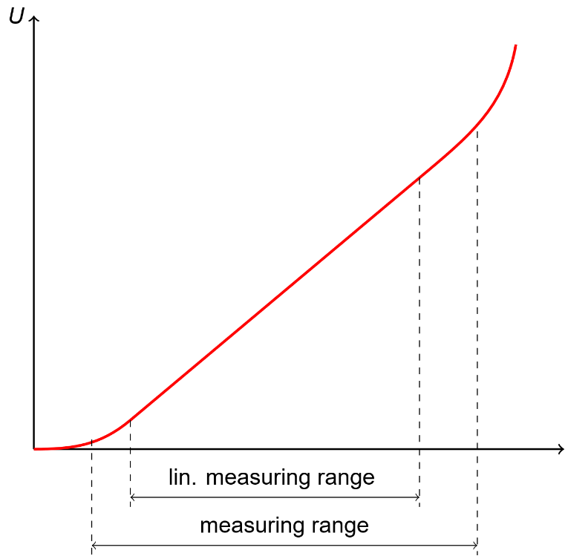
Sensors and Measurement Technology
Measuring Range, Linearity and other Characteristics
Signal measuring range: range of input values, that can be mapped into a valid range of output values
Sensor measuring range: should be greater than the range of the signal to be captured
Sensor resolution: smallest difference between two signals which shall be depicted by the sensor
Sensor accuracy: maximum absolute difference between absolute signal quantity and measured value
Linearity: Preferred relationship between input and output signal, easily to be processed, required for a constant resolution over the required measuring range
Notes:
Messbereich und Linearität
Messbereich der Messgröße ist der Bereich der Eigangswerte, der auf den zulässigen Berech der Ausgangswerte abgebildet warden kann
Messbereich des Sensor sollte größer als erfassender Bereich sein
Auflösung: kleinste Differenz zweier Werte der Messgröße, bei denen die zwei Messwerte noch voneinander unterschieden warden können
Genauigkeit: maximum Größe zwsichen Messwert und tatsächlichem Wert
Auflösung ist das Schritt, wie klein kann das Sensor messen
Genauigkeit ist der Fehler, wie viel von tatsächlichem Wert abweicht
Linearität: bevorzugter Zusammenhang zwischen Eingang und Ausgangssignal, da einfach auszuwerten, Voraussetzung: konstante Auflösung über Messbereich

Slide 13
Introduction Sensors and Measurement Technology
Sensor Examples
Data Processing and Logging

Slide 14
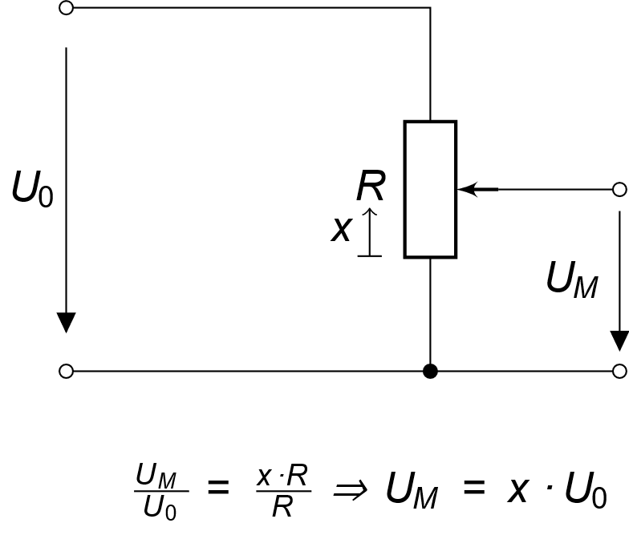
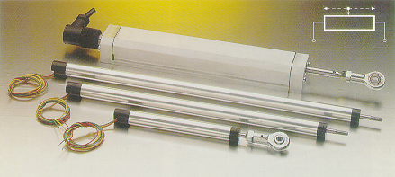
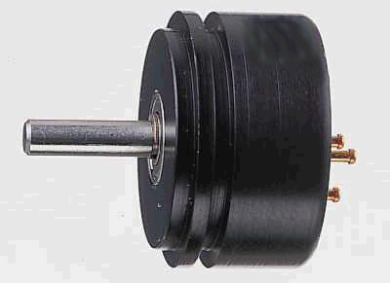
Sensor Examples
Potentiometer
Applications
Throttle angle
Accelerator pedal angle
Position of front lights
Steeringwheel angle
..
Principle
Resistance R = Measurement Range
Voltage divider
Cost efficient
Linear Potentiometer
Rotary Potentiometer
Notes:
Potentiometer:
Drosselklappenwinkel
Fahrpedalwinkel
Scheinwerferposition
Lenkradwinkel
Prinzip:
Widerstandsänderung, R ist Messbereich
Spannungsteiler
Vorteil ist kostengünstig

Slide 15
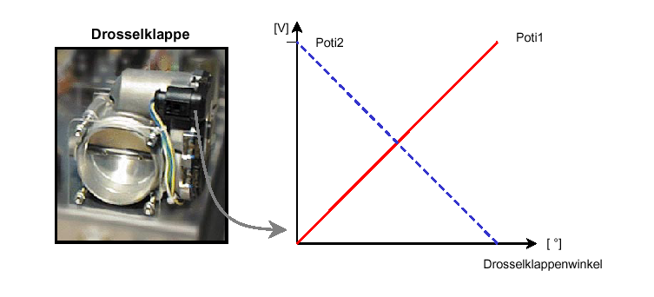
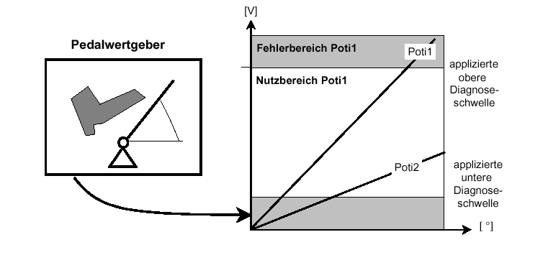
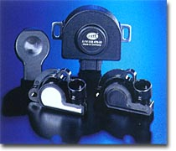
Sensor Examples
Potentiometer
Throttle Sensor
Pedal Travel Sensor
Throttle Sensor
Throttle Angle
Pedal Travel Sensor
Non-Usable Range (Poti1)
Applied upper diagnostic threshold
Usable Range (Poti1)
Applied lower diagnostic threshold
Notes:
Hier sind beispiel
Drosselklappensensor, Widerstandänderung, linear
Pedalwertgeber: Poti 1 und Poti 2, E-Gas Monitoring architektur

Slide 16
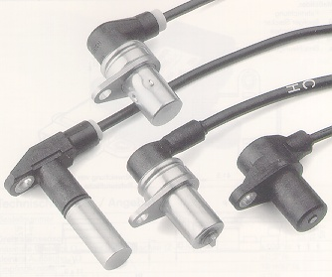
Sensor Examples
Speed Measurement – Inductive Sensors
1 Insulated Lead, 2 Permanent Magnet,
3 Sensor Housing, 4 Housing,
5 Soft-Iron Core, 6 Coil, 7 Air Gap,
8 Toothed Disc with Reference Marking
Notes:
Induktive Sensoren, Geschwindigkeit und Drehzahlmessung
Ein Zahn bündelt den Steufluss des Mageneten, eine Lücke schwächt den Magnetfluss.
Pros: Robuste gegen Störung, bzw. Temperatur
Cons: drehzahl abhänghig (bei z.B. ABS nachteil)

Slide 17
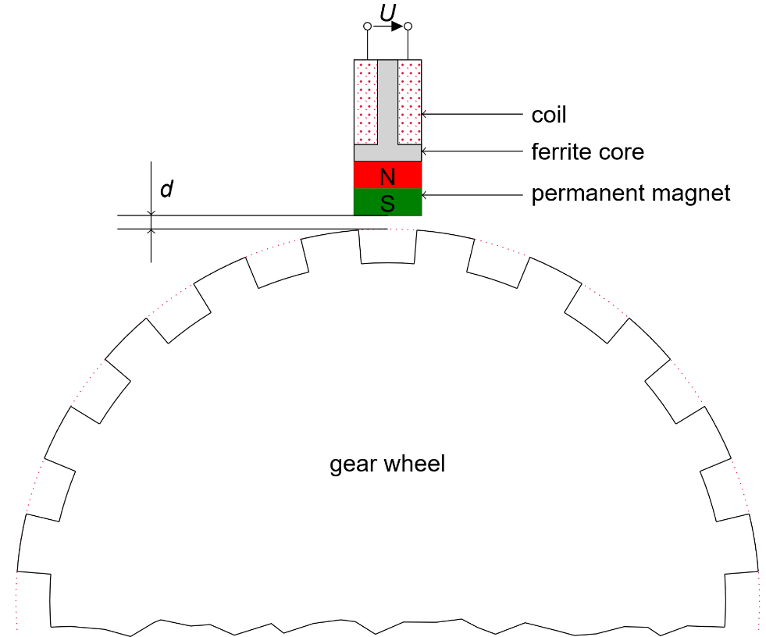
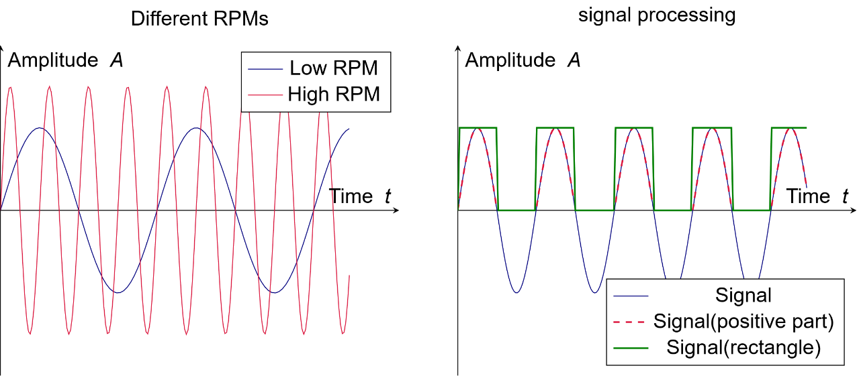
Sensor Examples
Wheel Speed Measurement – ABS Sensor
Output – Signal Curves of an ABS - Sensor
Construction principle of an inductive ABS-sensor
Toothed disk affects the field of the permanent magnet
Change of mag. field induces an alternating voltage in the detection coil
Amplitude and frequency are a function of the rotational speed
Electric circuit for limiting and conditioning of the measurement signal for further processing
Low rotational speed difficult to detect
Notes:
Zähne beeinflussen das Magnetfluss → Magnetänderung induziert in der Spule eine Spannung
Amplitude und Frequenz hängen von Drehzahl ab
Auswerteelektronik begrenzt das Signal und bereitet es auf. z:B: jede positive Anteil ist ein Digital Pulse
Nachteilig bei niederiger Drehzahl

Slide 18
Sensor Examples
Acceleration Sensor – Measuring Principle
Sensing of the acceleration via differentiation of the values of a speed measurement or via double differentiation of the travel signal.
Acceleration can be determined via Newton´s Force Equation: F = m*a. The force F can be sensed directly with a piezoelectric force sensor.
Spring mass systems: Hang a small seismic mass m springy in the direction the acceleration wants to be measured.
Via the measurement of the swing travel w the acceleration a can be calculated with the help of the known values mass m and spring constant c.
Notes:
3 Prinzip:
1. Beschleunigung ist die Differentiation der Geschwindigkeit, die Geschwindigkeit ist die Differentiation einer Wegmessung. Das ist das Prinzip
2. Newton’s Kraft Gleichung. Die Kraft F kann mit piezoelektrischen Kraftaufnehmer direkt gemessen werden
3. Feder Masse Systeme: Man hängt eine kleine seismische Masse m federnd in der Richtung auf, in der die Beschleunigung gemessen werden soll.
Über die Messung des Schwingweges w kann mit den Größen Masse m und Federsteifigkeit c die Bescheinigung a ermittelt werden.

Slide 19
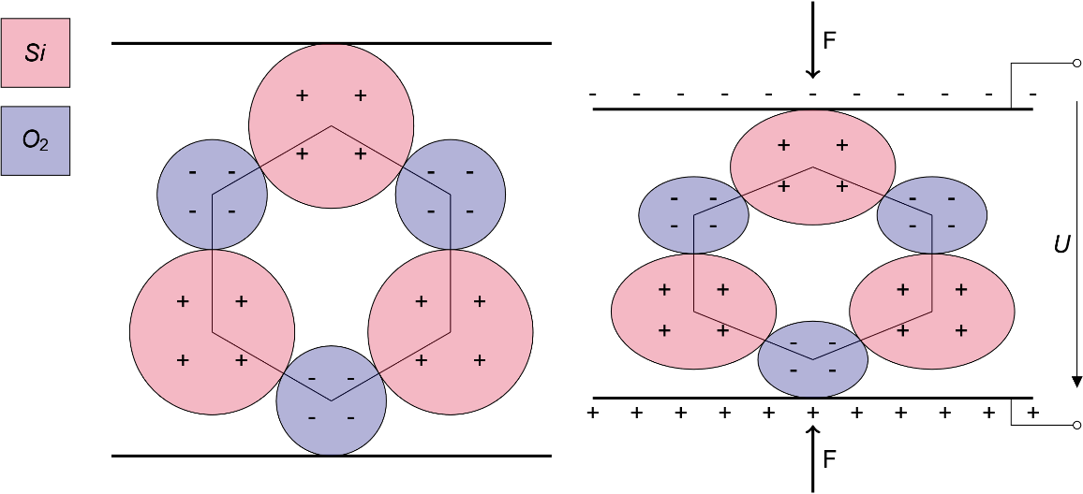
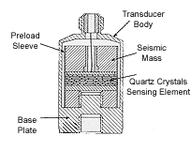
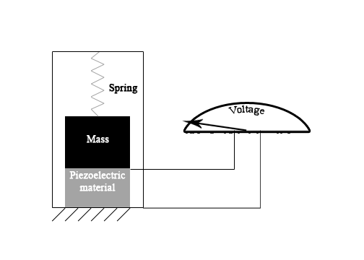
Sensor Examples
Acceleration Sensor – Piezoelectric
Model of the Piezo-effect
Left Side: Unloaded crystal
Right Side: Load shift at deformation of a quartz-crystal → Differential charge on the outer surfaces of the crystal
+ No external energy required
- No static measurements possible
- Amplification needed
Architecture of a piezo-electric acceleration sensor
Application in crash sensors
Notes:
Piezoelektrischer Effekt:
Belastung führt zu Verformung der Dipolstruktur. Das generiert an den Außenflächen des Kristalls eine Ladungsdifferenz.
Longitudinale Effekt.
Vorteil: ohne Hilfsengergie areiten,
Nachteile:
keine statische Messung möglich.
Aufgrund der hohen Ausgangsimpedanz sind aufwendige Verstärkerschaltungen notwendig.
Aufbau eines piezoelektrischen Beschleunigungssensor: seismische Masse auf piezoelektrisches Material. Anwendung in Crash sensor.
Kristalle mit einer im unbelasteten Zustand nach außen neutralen Dipolstruktur erfahren unter Belastung eine Verformung, so dass an den Außenflächen des Kristalls eine Ladungsdifferenz entsteht.
Obige Abbildung zeigt eine vereinfachte Modellvorstellung zur Entstehung von Piezospannungen. Dargestellt ist der longitudinale Effekt. Die Ladungsdifferenz entsteht also an den belasteten Seiten. Weitere Effekte sind der transversale Piezoeffekt (Ladungsdifferenz entsteht an den Querseiten) und der Effekt unter Einwirkung einer Schubspannung.
Piezoelektrische Sensoren haben den Vorteil, dass sie ohne Hilfsenergie arbeiten. Nachteilig ist, dass keine statischen Messungen möglich sind (ihre untere Grenzfrequenz ist immer größer Null) und aufgrund der hohen Ausgangsimpedanz sind aufwendige Verstärkerschaltungen notwendig.
Hochwertige Sensoren erreichen untere Grenzfrequenzen von etwa 0.1 Hz. Die obere Grenze des Messbereichs wird durch die erste Eigenfrequenz der schwingenden Masse bestimmt und ist somit abhängig von der Federkonstante.
Wichtige Kenngrößen eines piezoelektrischen Beschleunigungsauf-nehmers sind der Beschleunigungsbereich sowie die Empfindlichkeit, die das Verhältnis der abgegebenen Ladung zur einwirkenden Beschleunigung angibt.

Slide 20
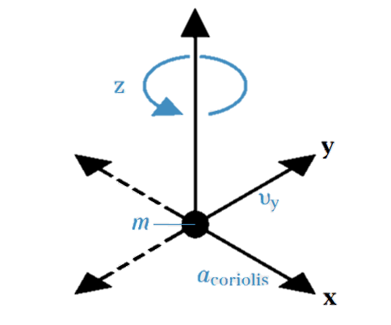
Sensor Examples
Gyroscope
Automotive Gyroscopes are usually executed as a so called vibrating gyros
Measurement is based on the Coriolis effect: A seismic mass that performs a linear movement experiences the so called Coriolis force when the mass is subject to a rotary motion around its sensitive axis
The rotational speed is proportional to the measured force/acceleration
Manufactured with MEMS technology → low cost sensors
Applications:
Detection of unsafe driving conditions as part of the ESC
Determination of the vehicle yaw-rate for navigation systems (i.e. as Input for Dead Reckoning)
Triggering different rollover protection systems
Image: [REI16]
[REI16]
Notes:
Automobile Gyroskope wird auch als Vibrationskreisel genannt.
Arbeitsprinzip: Co-ri-oliskraft
Die Rotationsgeschwindigkeit ist propotional zur gemessen Kraft/Beschleunigung.
Kann mit MEMS (Mikro-Elektronisch-Mechanischen.System) gefertigt werden. Ist auch ein kostengünstig sensor.
Anwendungen: Erkennung von unsicheren Fahrzuständen, z.B. in Elektronische Stabilitätkontrolle integeriert
Bestimmung der Gierrate des Fahrzeugs
Als Auslöser unterschiedlich Sichheitssystems.

Slide 21
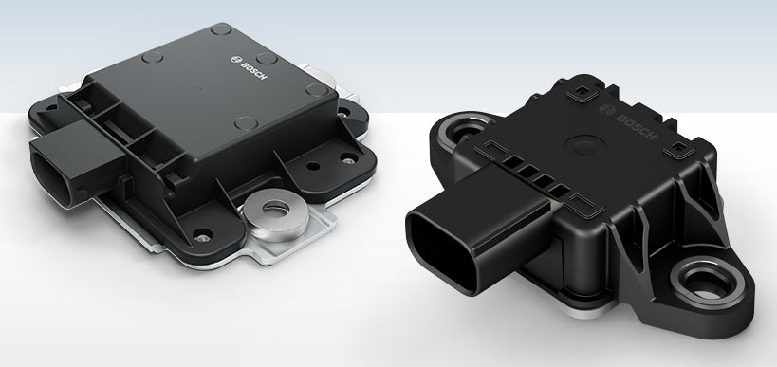
Sensor Examples
IMU
Combination of Acceleration- and Gyroscope-Sensors
Measurement of rotation and acceleration values with up to all six degrees of freedom (6DOF)
Longitudinal-, Lateral- and Vertical acceleration
Yaw-, Pitch-, and Roll rate
Typical Measurement Range: $\text{±}\text{ 50}{\text{m}}/{{\text{s}}^{\text{2}}}\text{, }\text{±}\text{ 300}\text{°}\text{∕}\text{s}$
Image: [BOS22]
Notes:
Inertiale Messeinheit
Zusammenarbeit von Beschleunigung und Gyroskope sensoren.
Messung der Rotation und Beschleunigung mit bis zu allen 6 Freiheitsgraden.
Meter pro Quadratsekunde

Slide 22
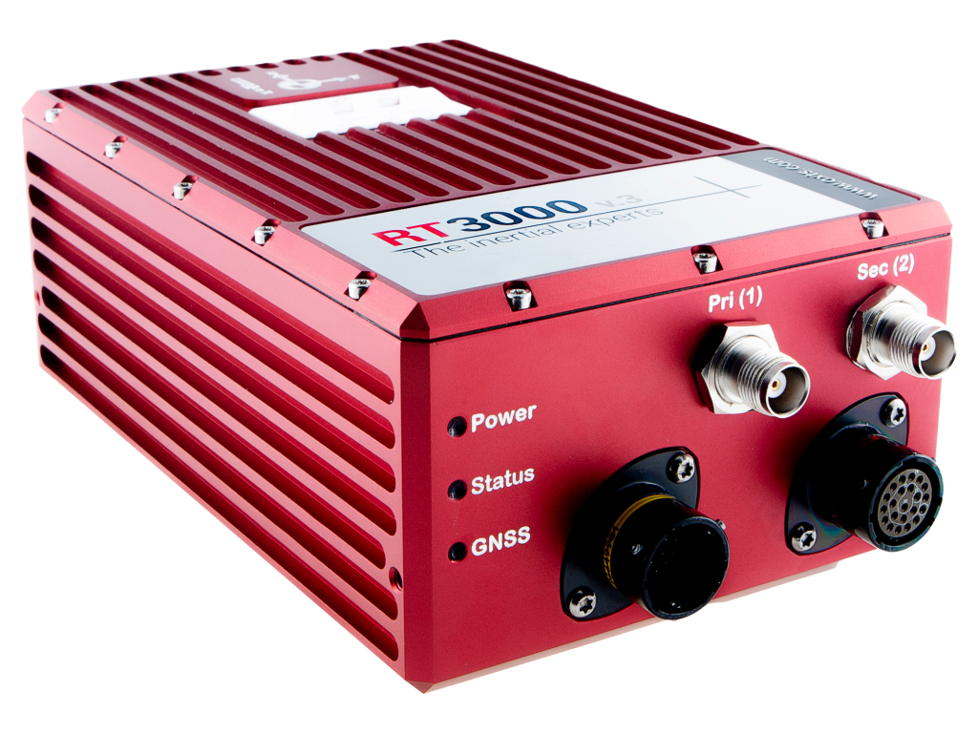
Sensor Examples
Inertial Navigation System: Oxford OxTS 3000
Inertial Navigation System that can be used to capture reference values
Position, Orientation, Velocity, Acceleration
Includes RTK-GNSS Sensor supporting GPS, GLONASS, Galileo and BeiDou
Up to 250 Hz measurement Rate
Accuracies:
Position: 0.01 m (RTK)
Roll / Pitch: 0.03°
Heading: 0.05° (with dual antenna)
Applications:
Euro NCAP for AEB
Ground truth reference
[OXT22]
Notes:
Beispiel mit Inertial Nivi.
Oxford OxTS is der Industriestandard GNSS / INS für ADAS system
Kann Position, Orientierung, usw.
Global Navigation Satellite System
Datenausgabe rate: 250 Hz
Positionsgenauigkeit bis 10 cm,
Neigungs/rollgenauigkeit 0.03m
Schräglaufwinkelgenauigkeit mit zwei Antennen: bis 0.05

Slide 23
Introduction Sensors and Measurement Technology
Sensor Examples
Data Processing and Logging

Slide 24
Data Processing and Logging
Analog Signal Processing - Filter
Tasks:
Suppress unwanted frequency components in a signal
Frequency based amplification/suppression of signals
Applications:
Low pass filtering before Analog/Digital conversion (Aliasing)
Eliminating interference signals und noise
→ Filters are circuits that can be used to “isolate” frequency bands
Lowpass
Highpass
Bandpass
Band-stop
Notes:
In der Messtechnik ist es oft erforderlich, aufgenommene Signale vor der weiteren Verarbeitung aufzubereiten.
Dazu gehört das Beseitigen von Rauschanteilen, die frequenzabhängige Gewichtung des Messsignals
Tiefpassfilter wird häufig vor der ADC benutzt
Unterdrückung des Rauschensiganlen
Filterarten
Tiefpass-, Hochpass-, Bandpassfilter oder Bandsperre
Zum besseren Verständnis sollen hier zunächst nur einfache, sogenannte passive Filter aus ohmschen und kapazitiven Widerständen vorgestellt werden.
Tiefpass
Das bedingt durch die Digitaltechnik wohl häufigste Analogfilter ist der Tiefpass. Darunter versteht man eine Schaltung, die tiefe Frequenzen möglichst unverändert überträgt und bei hohen Frequenzen eine Dämpfung bewirkt.

Slide 25
Data Processing and Logging
Analog Signal Processing - Filter
|A|
Realisation of filters:
Passive filters (only passive components: L, R, C)
Active filters (with OP-AMPs, “Analog Computer”)
Circuit structure mimics a rational function
→ The desired filter behaviour is approximated using rational functions
Transfer function must provide appropriate damping
Important parameters of a filter are:
Damping
Amplitude response
Phase response / Phase shift
Delay
Order
dB
a_{D}
ω
Stopband
Passband
Notes:
Womit kann man eine Filter bauen?
Passive Filter,
Aktive Filter (Operationsverstärker, )
Schaltungsnetzwerke bilden gebrochen rationale Funktionen nach
Gewünschtes Filterverhalten muss durch gebrochen rationale Funktion approximiert werden
Übertragungsfunktion muss Dämpfungsschema genügen
Wichtige Eckdaten für Filter:
Dämpfung, Amplitudengang, Phasengang, Phasenverschiebung, Verzögerung, Ordnung

Slide 26
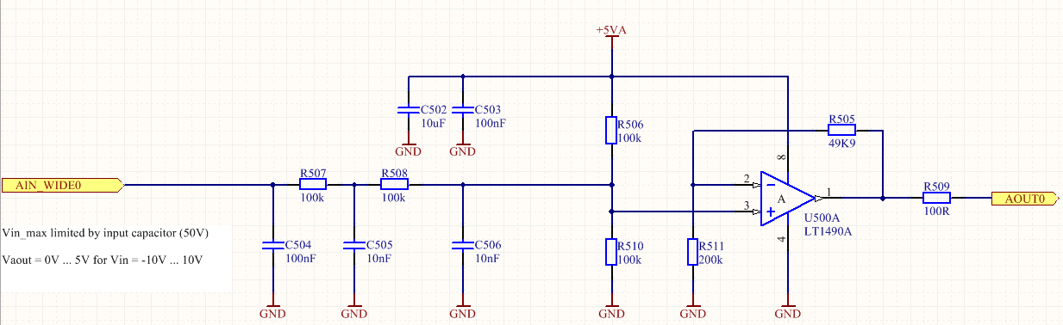
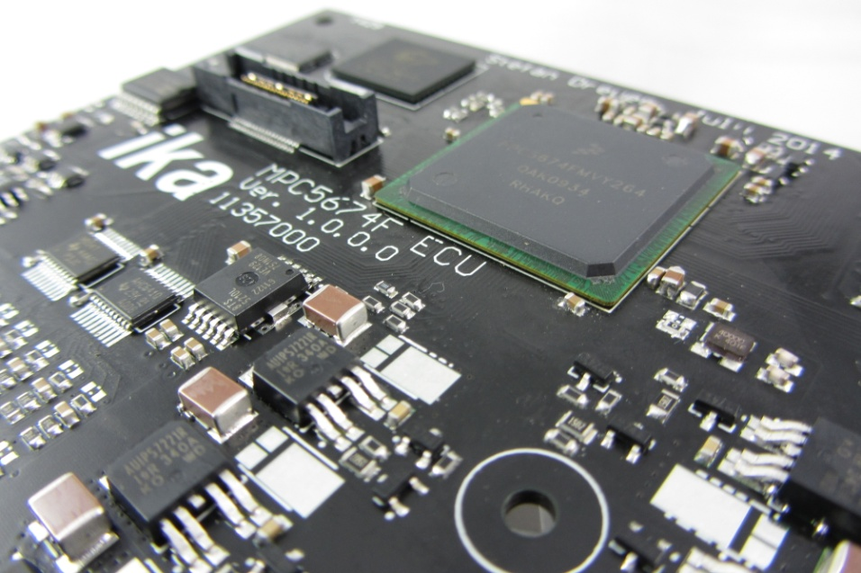
Data Processing and Logging
Filter – Example and Measuring
Input capacitor C504 filters high freqencies and limits input voltage spikes.
Second-order low pass filter R507 / R508 / C505 / C506 for filtering of unwanted frequency components.
Voltage divider input low pass / R510 for reducing the input voltage range.
Certain frequency modes are filtered from supply voltage via C502 and C503.
Coupling with supply voltage via voltage divider R506 / R510 for setting a positive offset.
OP with power supply on GND and 5V: sets maximum output range to 0V-5V.
Output impedance adjustment via R509.
Notes:
Beispiel:
C504 hohe Frequenzanteil und limitiert Eingangsspannung
Tiefpassfilter, 2. Ordnung, filtert weiteren unerwünschter Frequenzanteile
Spannungsteiler: bildet ein Offset. Oder Reduktion des Eingangsspannungsbereich, noch ein Tiefpassfilter C506 und R510
C502 und C503 Entkopplungskondensatoren, filtert Ruaschen von Versorgunsspannung
Max. Ausgangsspannung zwischen 0-5V
Ausgangsimpedanzanpassung über R509

Slide 27
Data Processing and Logging
Analog Digital Conversion – Advantages of Digital Signals
No influence due to component tolerance
No temperature effects
No ageing effects
Very robust against interferences
A wide range of frequencies can be processed (especially lower frequencies which are affected by leakage currents in capacitors and OP-AMPs during analog data processing)
Beyond a certain accuracy and complexity, digital systems are more economical
High flexibility (the system can be easily modified as per requirement)
Easier to calibrate
Operations are easily realized within digital computer
Multiplication & Division
Logarithms, Radicals & powers
Linearization etc.
It is necessary to covert the signal into the digital domain to make it useful for the digital system
Signal conversion is done by Analog to Digital Converters (ADC)
Notes:
Kein Einfluss von Bauteiltoleranzen
Keine Temp. Abhängigkeit
Keine Alterungserscheinung
Robust gegen Störung
Andere Frequenzspektrum kann bearbeitet werden (besonders in niedrige Frequenzen, in Analog wird durch Kondensator und OP begrenzt)
Kann kostengünstig sein
Einfacher in der Kalibrierung
Multiplikation, Division, Logarithms, Radizieren, Potenzieren, Linearisierung
Die Analog signale muss für den Digitalrechner nutzbar gemacht werden → ADC

Slide 28
Data Processing and Logging
Analog Digital Conversion - Quantization & Sampling
s
(
t
)
s(t) value and time continuous (analog)
Quantization
Sampling
0
T
2
T
3
T
...
t
s
q
(
t
)
s
a
(
t
)
0
T
2
T
3
T
...
t
0
T
2
T
3
T
...
t
s_{q}(t) value discrete time continuous
s_{a}(t) value continuous, time discrete
s
T
(
t
)
Sampling
Quantization
s_{T}(t) value discrete, time discrete (digital)
0
T
2
T
3
T
...
t
Notes:
Quantisierung, Abtastung, welche zuerst, hängt von Anwendungen ab.

Slide 29
Data Processing and Logging
Analog Digital Conversion - Aliasing
Under Sampling
When a signal is sampled
at a frequency f (1/T)
periodic repetitions of the
frequency spectrum are
visible
n · f (1/T) where n ∈ ℕ
0
f
f_{g}
1/T < 2f_{g}
Over Sampling
Lowpass
f
0
f_{g}
1/T > 2f_{g}
Aliasing is the overlapping of frequency signals
Very low sampling frequencies f (1/T) lead to aliasing → Overlapping of neighbouring spectra
Sampling should be done at a frequency fg which is at least twice the highest frequency in the spectrum → Nyquist Frequenz
Notes:
Alias Effekt
Aliasing entsteht durch die Überlappung von Frequenzspektren
Zu geringe Abtastfrequenzen f (1/T) führt zu Aliasing
Abstastung soll mindestens mit der doppelten im Signalspekturm enthaltenen Signalfrequenz fg erfolgen. Größer than 2 x Nyquist Frequenz

Slide 30
Data Processing and Logging
Analog Digital Conversion - Aliasing
Aliasing is the overlapping of frequency signals
Very low sampling frequencies f (1/T) lead to aliasing → Overlapping of neighbouring spectra
Sampling should be done at a frequency fg which is at least twice the highest frequency in the spectrum → Nyquist Frequenz
Notes:
Aliasing bezeichnet eine falsche Interpretation einer Signalfrequenz
Grau: signal. Geld, Abtastungsfrequenz.

Slide 31
Data Processing and Logging
Analog Digital Conversion - Aliasing
Aliasing is the overlapping of frequency signals
Very low sampling frequencies f (1/T) lead to aliasing → Overlapping of neighboring spectra
Sampling should be done at a frequency fg which is atleast twice the highest frequency in the spectrum → Nyquist Frequenz

Slide 32
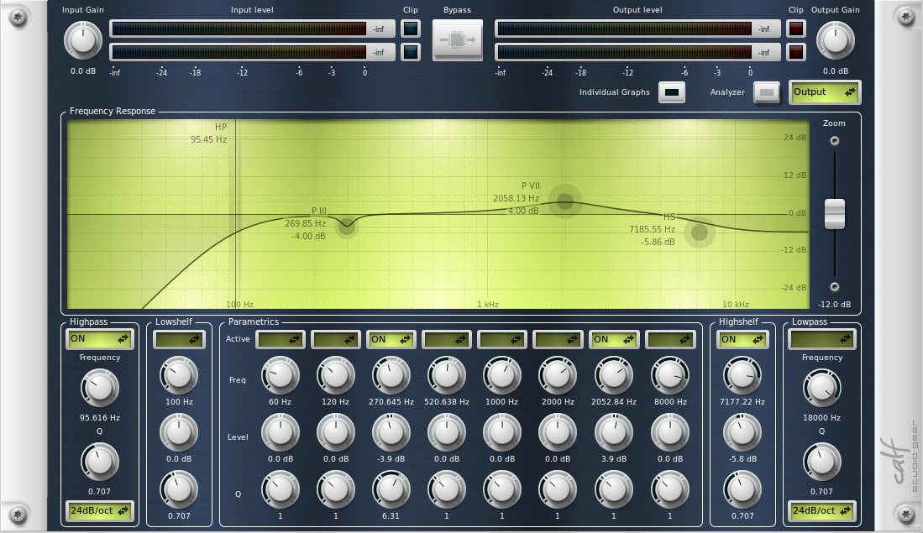
Data Processing and Logging
Digital Signal Processing – Digital Filter
Digital filters are mathematical filters for signal processing often realized using software running on DSPs.
We examine linear filters with and without feedback loops.
Additionally, digital filters can be separated in filters with finite and infinite impulse response (FIR vs. IIR).
Here we can generalize and say
FIR = no feedback
IIR = with feedback
However, there are border cases where a feedback loop does not cause an infinite impulse response.
In vehicle engineering used for processing of sensor signals.
Other applications: audio processing (see image).
Calf 12-band Equalizer - By Jamip29 - Own work, CC BY-SA 4.0, https://commons.wikimedia.org/w/index.php?curid=49435563
Notes:
Digital Filter sind mathematische Filter, die meinstens auf DSP realisiert werden
Wir betrachten lineare Filter mit und ohne Rückkopplung
endlicher Impulsantwort FIR filter, und unendlicher Impulseantwort IIR Filter eingeteilt.
Hier sagen wir, FIR, keine Rückkopplung, IIR mit Rückkopplung. Es gibt Randfälle, ein Filter mit Rückkopplung aber keine unendliche Impulsantwort besitzt
Digitalfiltern → Aufbereitung Sensorsignalen
Audioverarbeitung

Slide 33
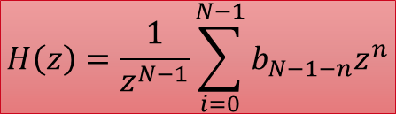
Data Processing and Logging
Digital Filter – Non-Recursive Filter (FIR)
x_{n}
x_{n-1}
x_{n-2}
x₁
x₀
x(n)
z⁻¹
z⁻¹
z⁻¹
z⁻¹
b₀
b₁
b₂
b_{n-1}
b_{n}
F inite I nput R esponse
+
+
+
+
+
+
+
+
y(n)
$$H\left(z\right)=\frac{1}{z^{N−1}}\sum_{i=0}^{N−1}{b_{N−1−n}z^{n}}$$
FIR-Filter have N-1 poles at z = 0
Notes:
FIR: Endlich Impulseantwort und keine Rückkopplung, sind immer stabil, Nenner → Polstelle, Zähler → Nullstelle

Slide 34

Data Processing and Logging
Digital Filter – Recursive Filter (IIR)
x_{n}
x_{n-1}
x_{n-2}
x₁
x₀
x(n)
z⁻¹
z⁻¹
z⁻¹
z⁻¹
b₀
b₁
b₂
b_{n-1}
b_{n}
+
+
+
+
+
+
+
+
y(n)
-
-
-
a_{n}
a_{n-1}
a₁
I nfinite I mpulse R esponse
z⁻¹
z⁻¹
z⁻¹
$$H\left(z\right)=\frac{\sum_{i=0}^{M}{b_{i}z^{−i}}}{1+\sum_{i=1}^{N}{a_{i}z^{−i}}}$$
Notes:
IIR: unendliche Impulsantwort und immer mit Rückkopplung, ist nicht unbedingt stabil. bi auf Zähler → Nullstellen, ai auf Nenner → Polstellen

Slide 35
Data Processing and Logging
Differences between IIR and FIR-filters
Advantages of IIR
To achieve certain filter effects lower filter depth required
Lower filter depth results in less cpu and memory load
Disadvantages of IIR
Instability possible due to feedback loop. FIR filters are always stable.
IIR filters tend to overshoot
IIR Filter don‘t have a linear phase function not a constant group runtime (but FIR filters have such).
x_{n}
x_{n-1}
x_{n-2}
x₁
x₀
x(n)
z⁻¹
z⁻¹
z⁻¹
z⁻¹
b₀
b₁
b₂
b_{n-1}
b_{n}
+
+
+
+
+
+
+
+
y(n)
vs
x(n)
x_{n}
z⁻¹
x_{n-1}
z⁻¹
x_{n-2}
z⁻¹
x₁
z⁻¹
x₀
b₀
b₁
b₂
b_{n-1}
b_{n}
+
+
+
+
+
+
+
+
y(n)
-
-
-
a_{n}
a_{n-1}
a₁
z⁻¹
z⁻¹
z⁻¹
Notes:
IIR hat geringerer Ordnung, bei einem bestimmten Filtereffekt
Geringer Rechenaufwand
Nachteil:
Rückkopllung → instabiles Verhalten, FIR immer stabil
IIR tendieren zum Überschwingen
IIR hat keinen linearen Phasenverlauf und keine konstante Gruppenlaufzeit. → Ausgang stark Verzerrung
Verzögerung von allen Frequenzanteilen
Gruppenlaufzeit ist die normierte Ableitung des Phasengangs.
Phasengang linear → ableitung konstant, Gruppenlaufzeit konstant

Slide 36
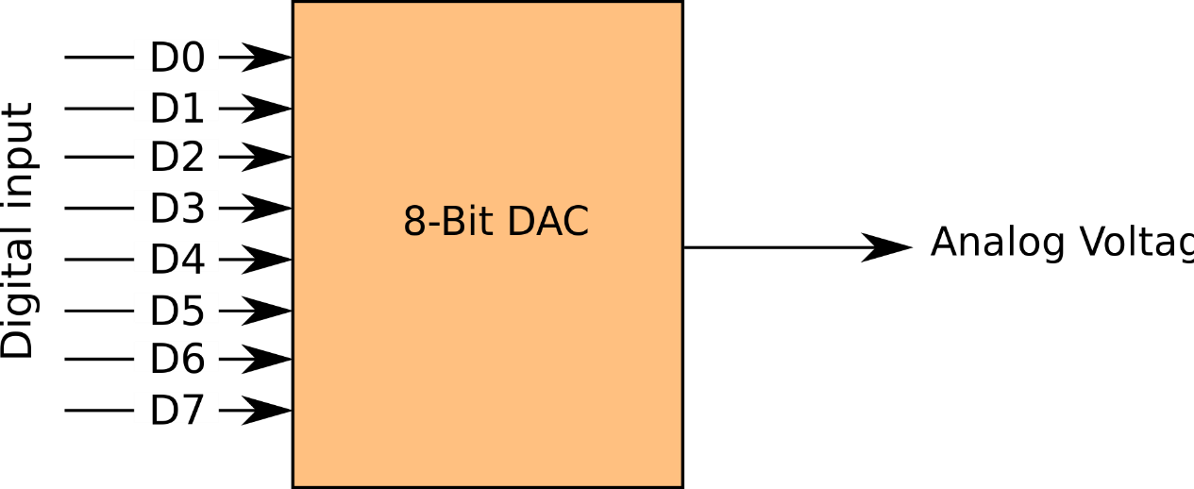
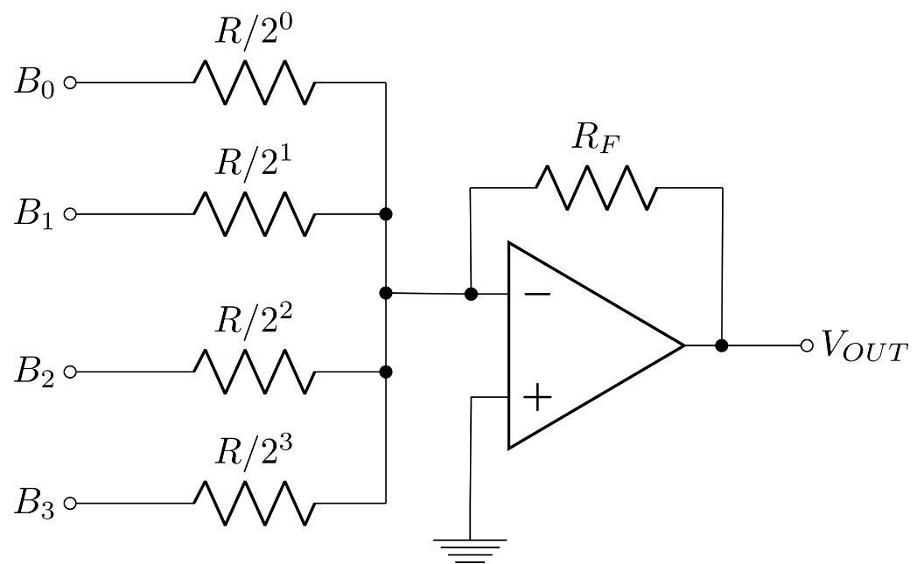
Data Processing and Logging
Digital to Analog Conversion (DAC) – Working Principle
A digital to analog converter works based on the Nyquist-Shannon sampling theorem
Weighted Resistors method
R-2R Ladder method
2^{N}C capacitors
Voltage divider
[6]
$$V_{out}= 2^{3}∙B_{3}+2^{2}∙B_{2}+2^{1}∙B_{1}+2^{0}∙B_{0}$$
Notes:
Binär gewichteter DAC: RF / R1
Invertiert OP.
Widerstandteiler R-2R-Leiter DAC

Slide 37
Data Processing and Logging
Digital to Analog Conversion (DAC) - Applications
Audio amplifier
Produce DC voltage gain with microcontroller commands
Video Encoder
Convert digital video signals to analog video signals of various formats
Display electronics
Signal driver
Analog signals controlled actors, e.g. BJT driver
Calibration
Provide gain and voltage offset in calibration
Digital potentiometer
Variable resistance
Notes:
Audioverstärker: ge

Slide 38

Data Processing and Logging
Number Representation – Units of Information
Smallest unit of information is the Bit (binary digit), the representation is binary:
e.g. “low / high“ or „0 / 1“
Representation of information as sequence of Bits
A byte is the smallest modifiable unit in digital systems
A byte contains 8 Bits for most systems
Arbitrary discrete information can be represented by single or multiple bits / bytes, e.g.
Logical (Boolean) expressions
Numbers
Strings
Program instructions (code)
Notes:
Kleinste Informationseinheit → bit
Das Byte is in vielen Digitalsystemen die kleinste modifizierbare Einheit
1 Byte ist gleich 8 bit
Beliebige diskrete Informationen können mit einem oder mehreren Bits dargestellt werden, z.B.
Logische Ausdrücke
Zahlen, Strings, Program Instruktionen

Slide 39
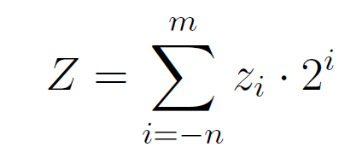
Data Processing and Logging
Number Representation – Binary System
[1101]₂ = 1*2³ + 1*2² + 0*2¹ + 1*2⁰ = [13]₁₀ = 1*10¹ + 3*10⁰
[1001]₂ = 1*2³ + 0*2² + 0*2¹ + 1*2⁰ = [9]₁₀ = 0*10¹ + 9*10⁰
Notes:
Zahlendarstellung im Binärsystem

Slide 40
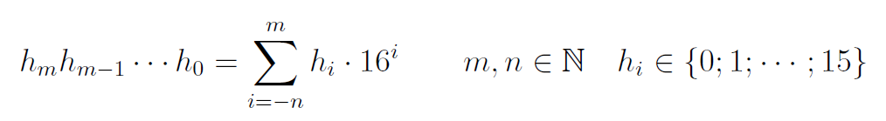
Data Processing and Logging
Number Representation – Hexadecimal System
10: A
11: B
12: C
13: D
14: E
15: F
[1AB8]₁₆ = 1*16³ + 10*16² + 11*16¹ + 8*16⁰ = [6840]₁₀ = 6*10³ + 8*10² + 4*10¹ + 0*10⁰
Notes:
Zahndarstellung im Hexadezimalsystem (häufiger in C und C++ benutzt)

Slide 41
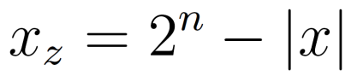
Data Processing and Logging
Number Representation – Two‘s Complement System
Encoding in two‘s complement
No sign bit necessary
Advantages in further processing by digital circuits
Negative numbers cognizable by most significant bit
Range 8 Bit: -128..127
Conversion
Negate all bits
Add 1
+127 = 01111111
+4 = 00000100
+1 = 00000001
0 = 00000000
-1 = 11111111
-4 = 11111100
-127 = 10000001
-128 = 10000000
Notes:
Ganzzahldarstellung- Zweikomplement
Vorteil: Kein Vorzeichung notwendig
Negative Zahlen erkennbar am MSB
Zahlenbereich 8 bit
Umwandlung einer Positive Zahl x
Negieren aller Stellen
Addition von 1

Slide 42
Data Processing and Logging
Number Representation – Fixed Point Representation
Binary representation of non integer numbers
Decimal point at fixed position
Arithmetic simple, because common to integers
Disadvantage is the limited range and resolution
Example 8 bit number with 5 places before the decimal point and 3 decimal places
00010
,
011
0*2⁴ + 0*2³ + 0*2² + 1*2¹ + 0*2⁰ + 0*2⁻¹ + 1*2⁻² + 1*2⁻³
2,375
Notes:
Festkommadarstellung
Komma wird an fester Stelle definiert
Im Computer identisch zu ganzen Zahlen, komma nur virtuell
Eingeschränkte Zahlenbereich und Auflösung
Beispiel

Slide 43
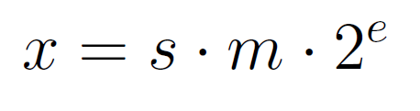
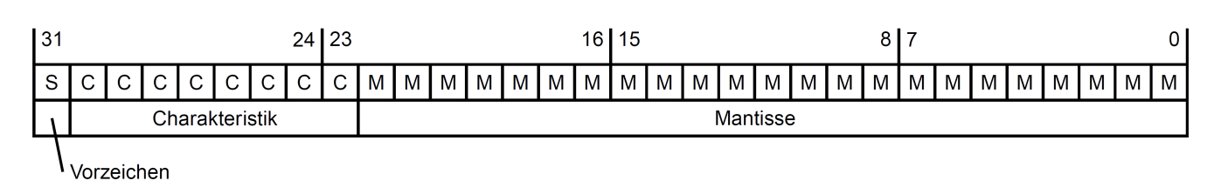
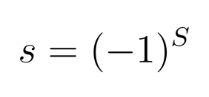
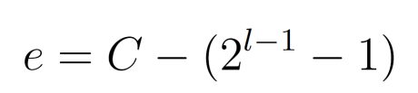
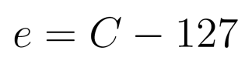
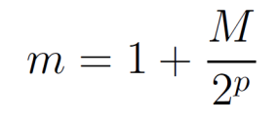
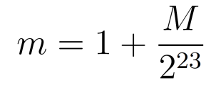
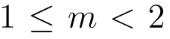
Data Processing and Logging
Number Representation – Floating Point Representation
Floating Point gives higher range and resolution
Decimal point not fixed, but binary coded
Standardized representation (here IEEE, single precision 32 Bit)
s: Sign,
e: Exponent,
m: Mantissa
C: Charakteristic,
M: Mantissa
l: Length of C (here 8)
p: Length of M (here 23)
m will be normalized
Notes:
Gleitkommadarstellung (Fließkommadarstellung)
Größeren und flexiblen Zahlenbereich (häufig für microcontroller benutzt)
Postion des Komma nicht fix, sondern mit in der Dastellung codiert
Hier zeigt eine standard IEEE 32 bit Darstellung, single floating point darstellung.

Slide 44
[1] | https://www.baumer.com/de/de/produktubersicht/prozesssensoren/druckmessung/mit-frontbundiger-membran/mit-frontbundiger-membrane/pbmn-flush/p/35474
[2] | https://www.draeger.com/de_de/Products/Flow-Sensor-Accurate-and-intelligent-flow-measurement
[3] | https://shop.bb-sensors.com/en/Humidity/Humidity-sensors/Electrolytic-humidity-sensor-EFS-10.html
[4] | https://www.omega.de/googlebase/product.html?pn=WTK-8-24&gclid=Cj0KCQjwyOuYBhCGARIsAIdGQRMXE_TSW6W6VJoQTfGNxmx8mkoUqqDLYM483xCz_qw9pj9wspnAtCgaAu6UEALw_wcB
[5] | https://www.sebson.de/en/accessories/ir-motion-detector-ir-out-a_3631_4337
[6] | https://commons.wikimedia.org/wiki/File:Convertitore_Digitale-Analogico_a_reti_pesate_a_4_bit.svg
[REI16] | Reif, Konrad. "Sensoren im Kraftfahrzeug." Sensoren im Kraftfahrzeug. Vieweg+ Teubner, 2010. 10-33.
[BOS22] | https://www.bosch-mobility-solutions.com/de/loesungen/sensoren/inertialsensoreinheit/, accessed: 2022-09-12
[OXT22] | https://www.oxts.com/products/rt3000-v3/, accessed: 2022-09-12

